Slide 1

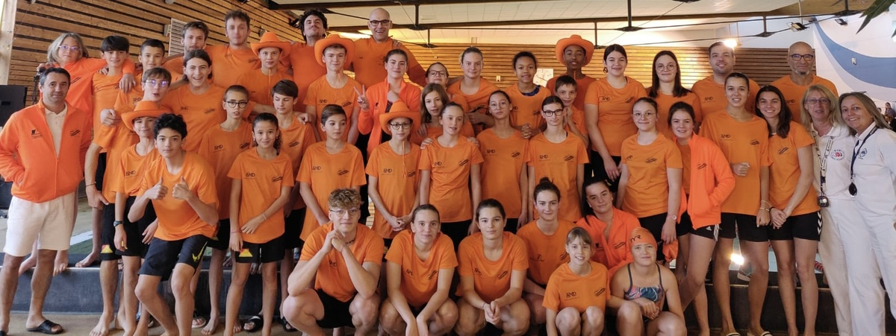


Diapositive 1
Aquatique Club Amboisien
Club de Natation affilié aux Fédérations Françaises de Natation & Triathlon

Slide 2

Diapositive 2
2023
Dossier sponsoring
81
années d’histoire
sur le territoire du Val d’Amboise

Slide 3





















Diapositive 2
2023
Ils nous soutiennent!

Slide 4
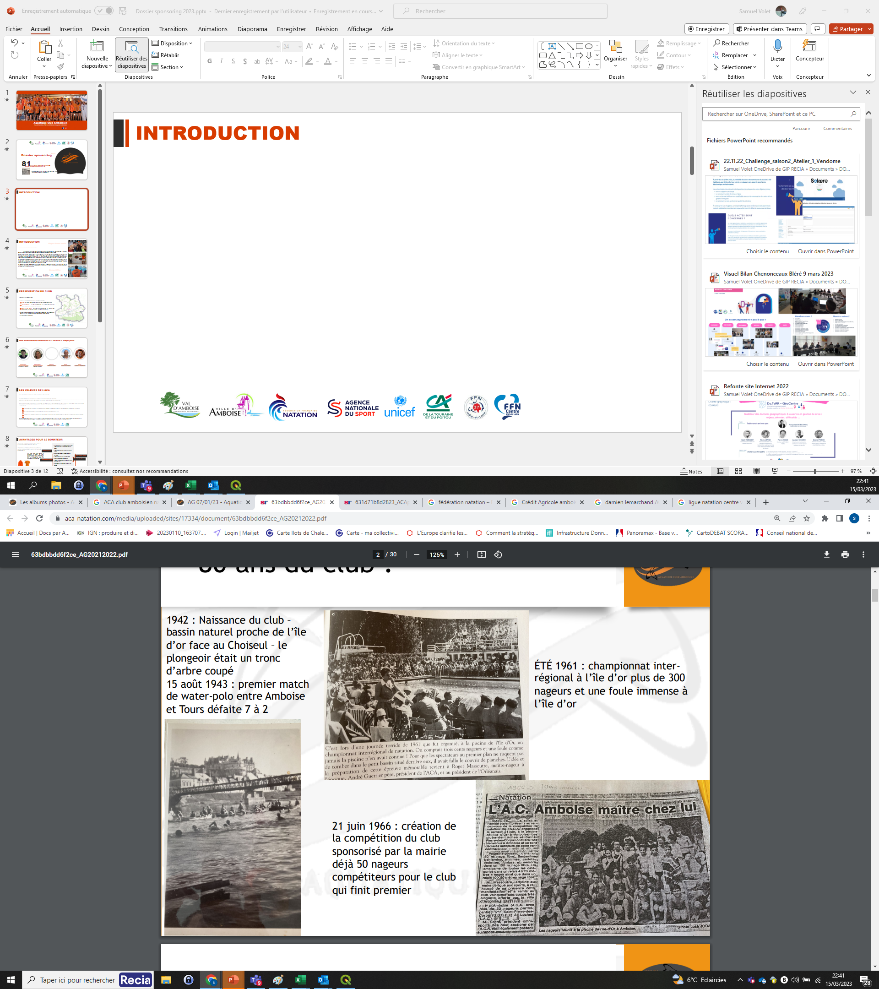
Diapositive 2
Un peu d’histoire
Au travers de son histoire, l’ACA c’est trois piliers fondateurs :
Un investissement fort de ses bénévoles
Une solide formation des plus jeunes
Un équilibre des activités autour du loisir, compétition et Nage Forme Santé
1942 : Naissance du club – bassin naturel proche de l’île d’Or face au Choiseul – le plongeoir était un tronc d’arbre
Eté 1961 : Championnat inter-régional à l’île d’Or – plus de 300 nageurs et une foule immense à l’île d’Or
21 juin 1966 : Création de la compétition du club sponsorisé par la mairie. Déjà 50 nageurs compétiteurs pour le club qui finit premier

Slide 5
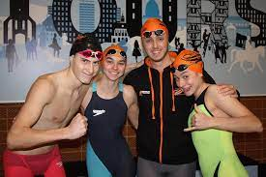
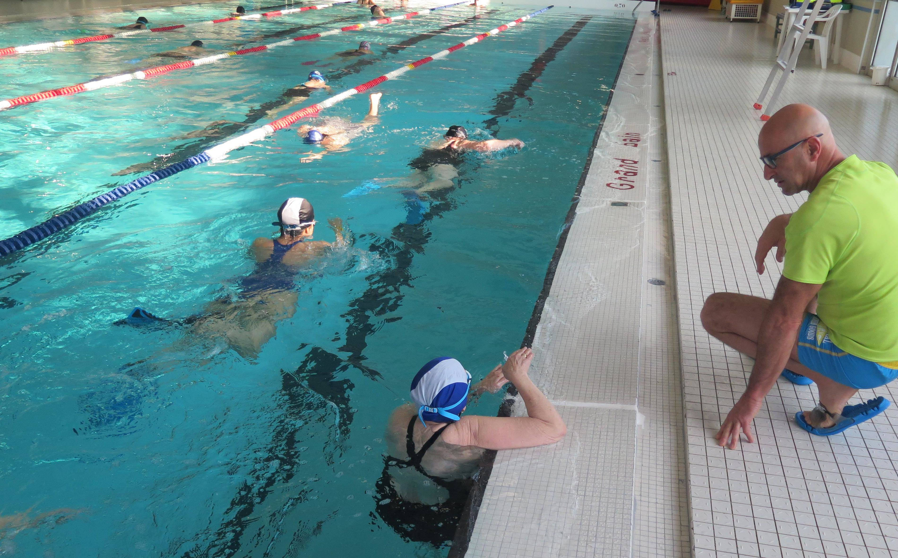
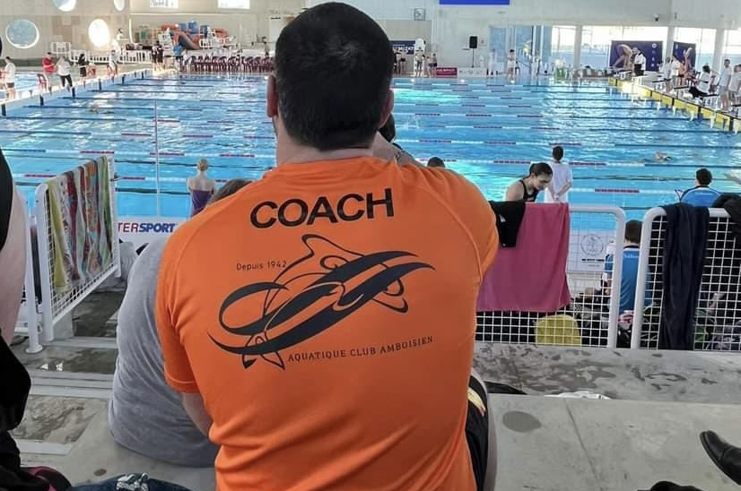
Diapositive 2
Introduction
Compétition
Afin de pouvoir donner plus d’ampleur et de continuer à développer notre club, nous recherchons des partenaires qui pourront nous soutenir financièrement.
Le sponsoring sportif est une technique de communication efficace pour les entreprises. L’enjeu est de faire connaître l’entreprise et de récolter des retombées valorisantes en termes.
Médiatique et convivial, le sport est le support idéal pour procurer des valeurs positives à la marque d’une entreprise. Le sport porte des valeurs fortes, comme l’esprit de compétition et le dépassement de soi, qui transmettent une image jeune et dynamique. Plus particulièrement, la natation et le triathlon sont également associés à des valeurs telles que le dépassement de soi, l’abnégation tout en nourrissant l’esprit d’équipe, la mixité et l’ouverture.
Le partenariat d’un évènement sportif constitue une opportunité de contact direct et permet de valoriser la marque tout en créant un lien de proximité avec le public : le consommateur se trouve ainsi dans une situation non commerciale, qui le met en confiance. C’est pourquoi l’efficacité du sponsoring sportif est près de trois fois supérieure à celle de la publicité classique, souvent plus coûteuse.
Le message diffusé est généralement implicite, et se limite à la seule évocation de la marque sur le lieu de compétition. Le caractère implicite du message sera compensé par la durée du parrainage et la fidélité, essentielles pour effectuer un sponsoring efficace.
Loisir
Nager forme santé

Slide 6
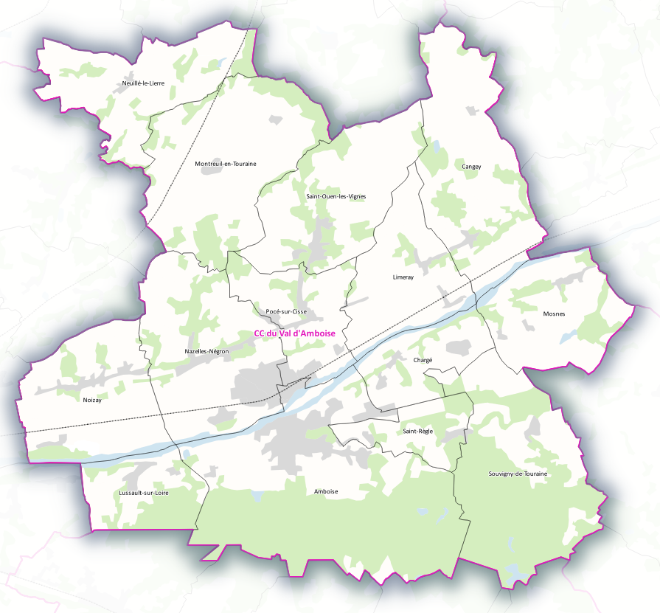
Diapositive 2
Présentation du club
L’Aquatique Club Amboisien c’est :
  Du loisir : le plaisir de nager et de la maîtrise parfaite des 4 nages
  De la compétition : 1/3 de compétiteurs qui trustent les podiums départementaux, régionaux et nationaux.
  Du sport santé : activité de nage adaptée au besoin des personnes (mal de dos, obésité, problème cardiaque…)
  Nouveauté 2023 :
  De l’initiation à la natation artistique : le plaisir d’allier grâce du mouvement à l’activité sportive
  Du triathlon en compétition & loisir : ressentir l’adrénaline du triple effort
Adhérents
333
2 sections
5 activités principales

Slide 7
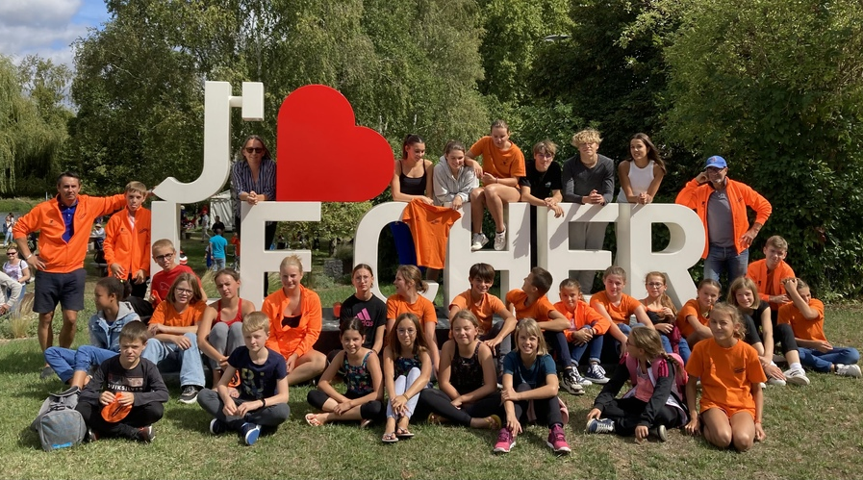
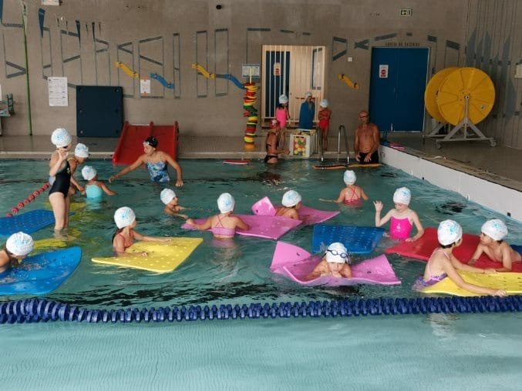
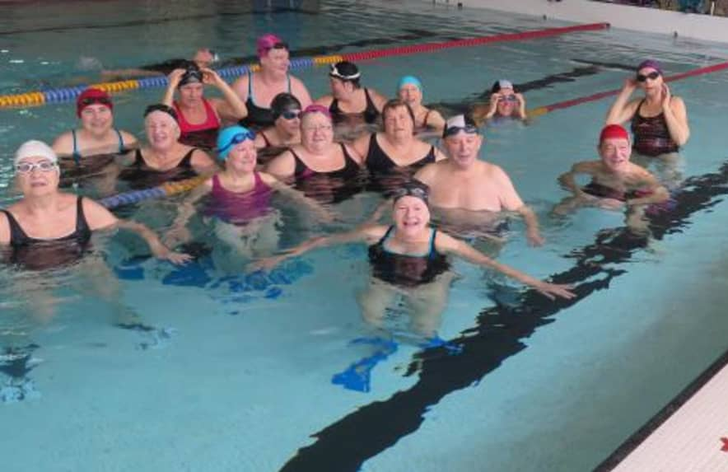
Diapositive 4
Présentation du club
Apprentissage
Compétition
Nager forme santé
3
000
53
62
205
100
K €
Entraineurs
dont un contrat d’apprentissage
Jeunes compétiteurs
Nage forme santé
Loisirs
Budget

Slide 8
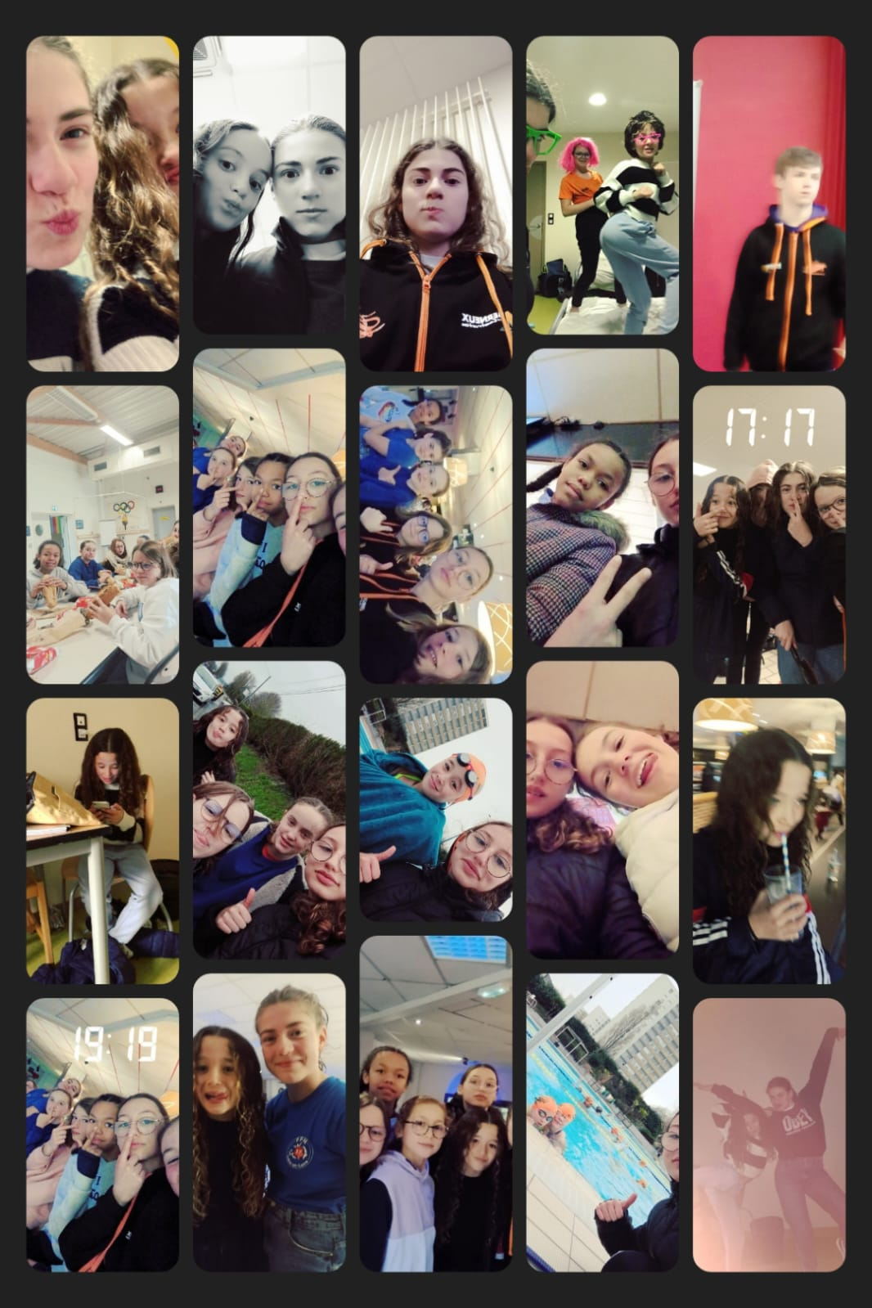
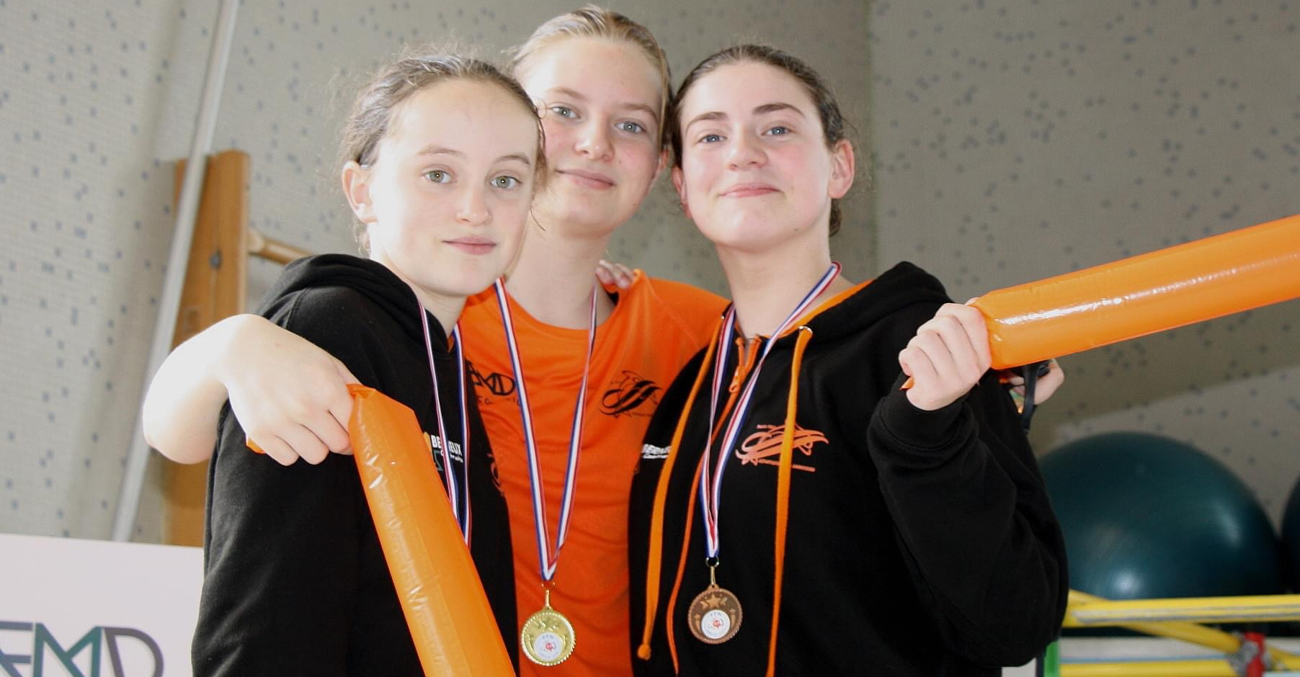
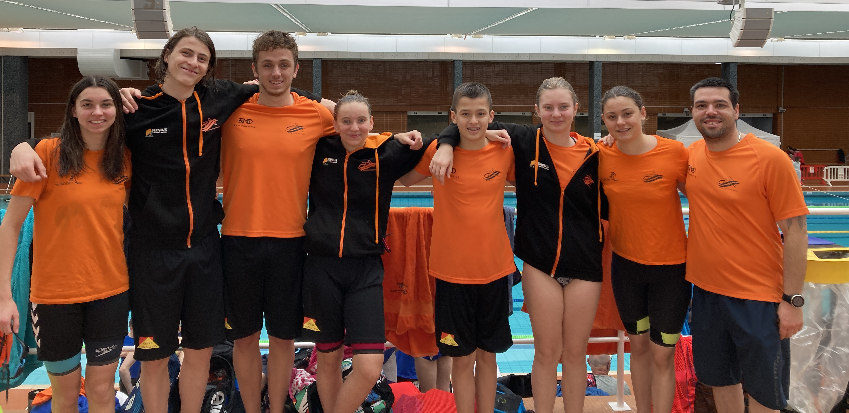
Diapositive 4
La communication du club
Internet
Facebook
Instagram
1
000
3800
465
158
9-99 ans
1 site internet unique
avec nom de domaine
Visites sur le site
Followers Facebook
Followers Instagram
Toutes les générations
mobilisées sur la com

Slide 9
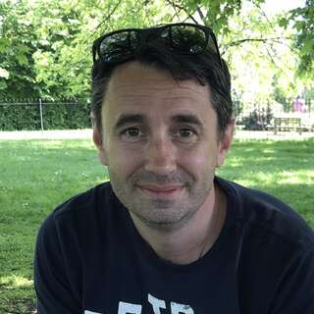
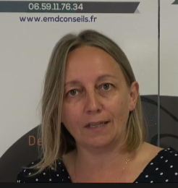
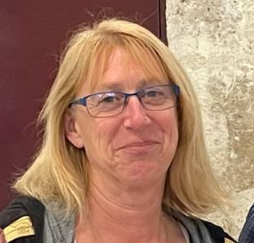
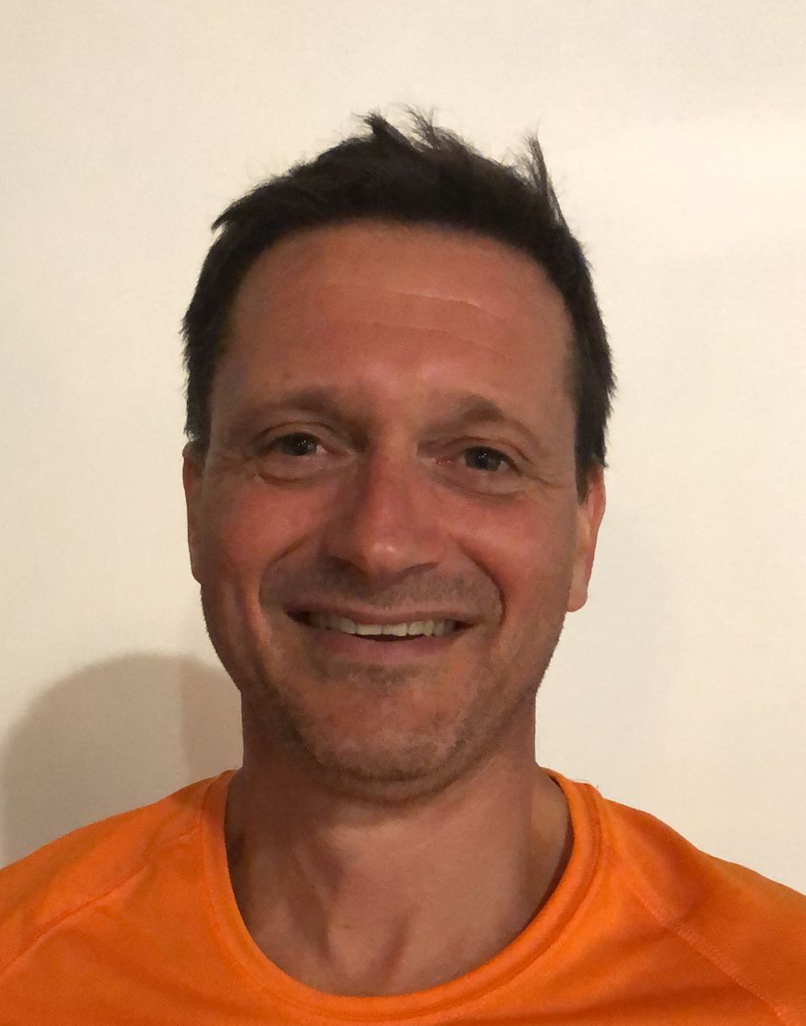
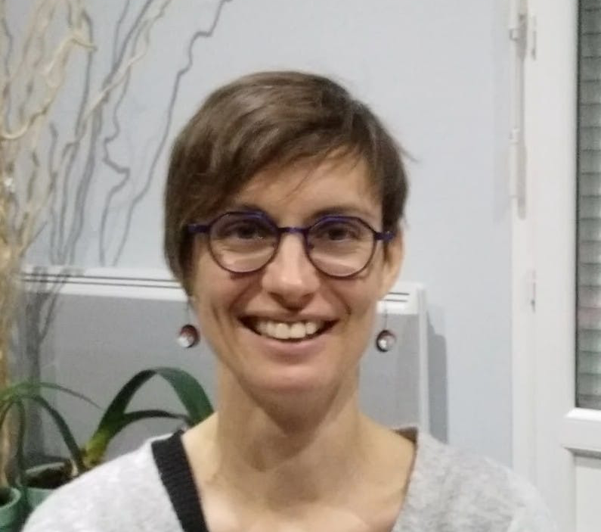
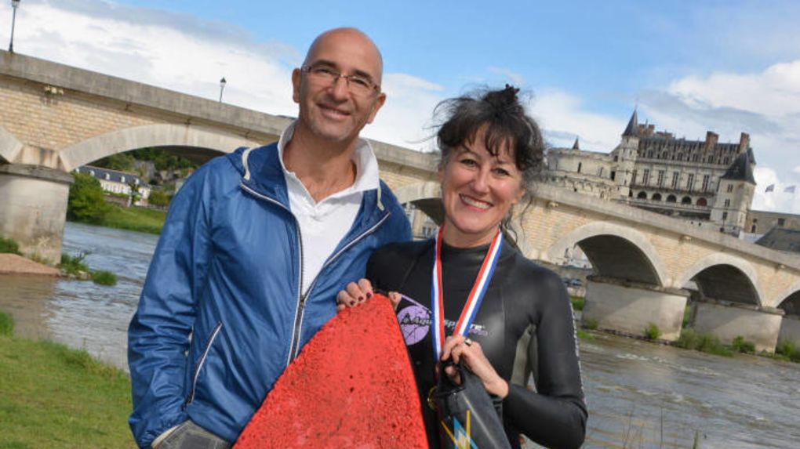
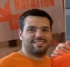
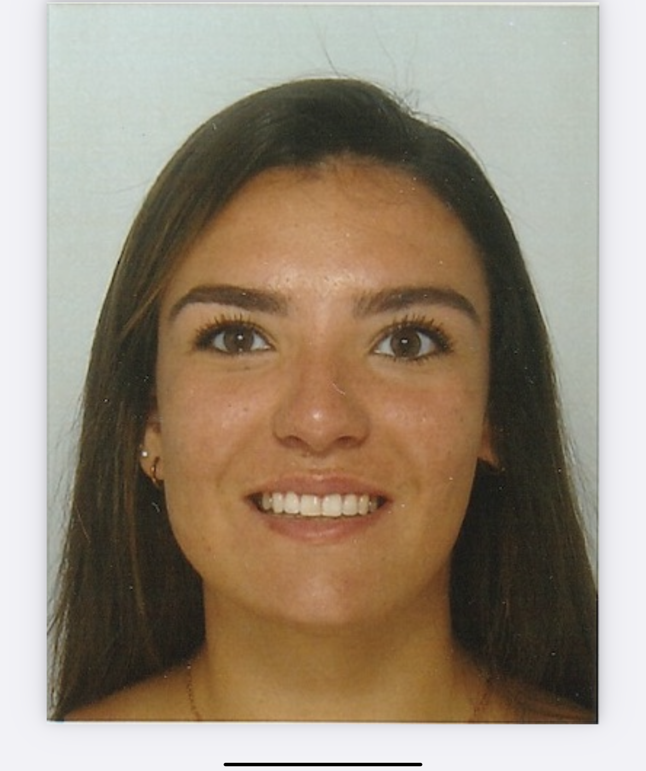
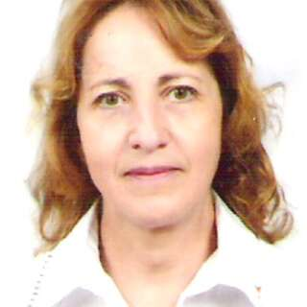
Diapositive 2
Des bénévoles et nos salariés
Coprésident
Coprésidente
Responsable Officiel
Référent triathlon
Sébastien Frappier
Nathalie Rigollet
Laëtitia Bourgognon
David Rigollet
Secrétaire
Trésorerie / comptabilité
Entraineur
Entraineur
Entraineur
Sylvie Strauss
Amélie Didelot
Clovis Bourennani
Damien Lemarchand
Lauriana Perrolan

Slide 10
Diapositive 2
Nos valeurs
La natation semble être un sport individuel par la performance mais l’état d’esprit est celui d’une vraie équipe. L’encouragement, l’entraide et le soutien autour des bassins permettent aux nageurs de déplacer des montagnes.
Toutes les générations s’impliquent pour faire évoluer et transmettre le plaisir de la nage.
L’assiduité et la persévérance sont les fondements d’un sport qui nécessite des heures et des heures d’entrainement afin d’acquérir la technique de nos 4 nages, pour quelques minutes voir secondes de performances, ce sont des heures d’entraînement.
Votre soutien nous est primordial pour accompagner nos nageurs afin qu’ils représentent au mieux notre club, notre ville et notre communauté de communes aux bords des bassins départementaux, régionaux, inter régionaux, nationaux et plus quand cela est possible.
L’objectif est de :
Financer les inscriptions aux compétitions afin de présenter plus de nageurs
Financer une part des déplacements et hôtels de nos meilleurs nageurs dont les compétitions peuvent durer sur 2 jours
Multiplier les stages de perfectionnement avec la location de lignes d’eau de 50 m.
Investir sur du matériel permettant à nos maîtres nageurs de travailler avec l’ensemble des groupes (loisir, compétition et nager forme santé)
La volonté du club serait aussi de développer de nouvelles sections sportives (natation synchronisée, triathlon, water-polo) .
Notre engagement est aussi celui d’un club investit sur des grandes thématiques d’utilité public avec la mis en place de stage « j’apprends à nager » gratuit pour les familles défavorisées. L’ACA natation est aussi le premier club de la région certifié « club ami de l’UNICEF » et partenaire « Colosse aux pieds d’argiles ».

Slide 11
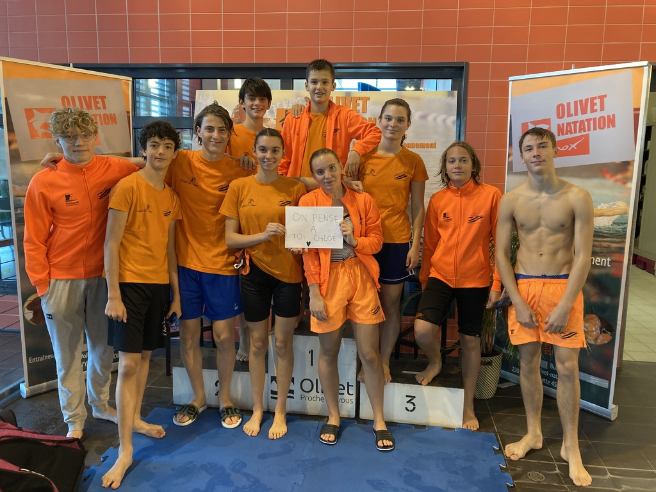
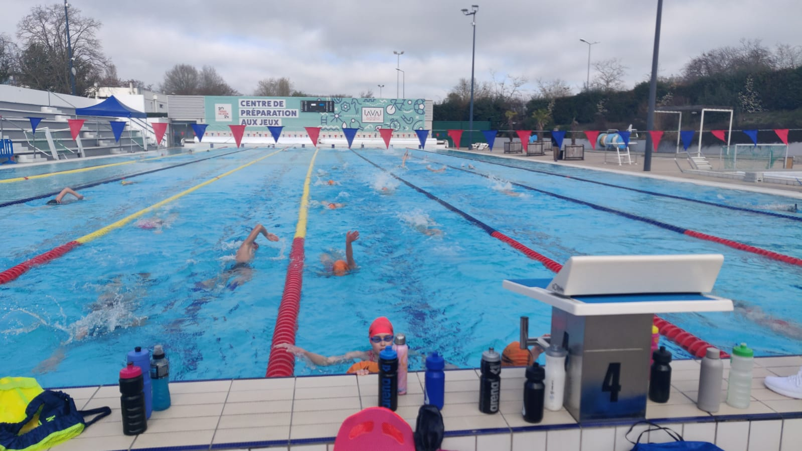
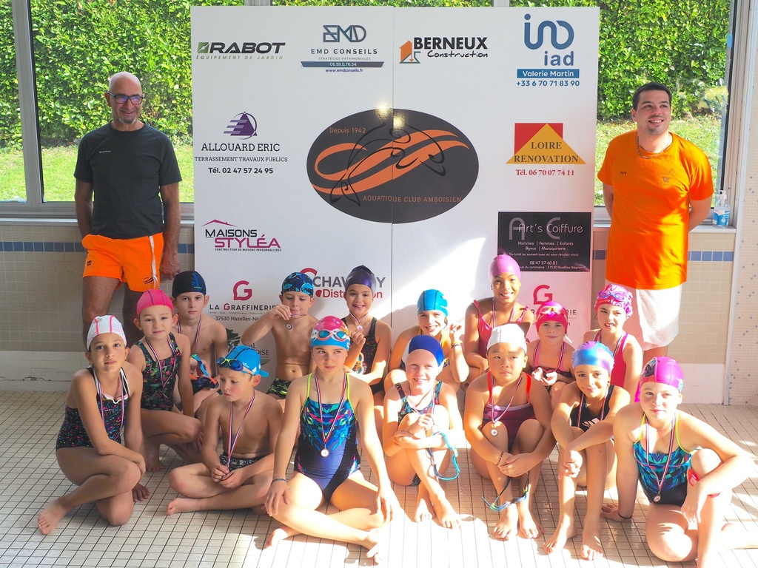
Diapositive 2
Portfolio

Slide 12
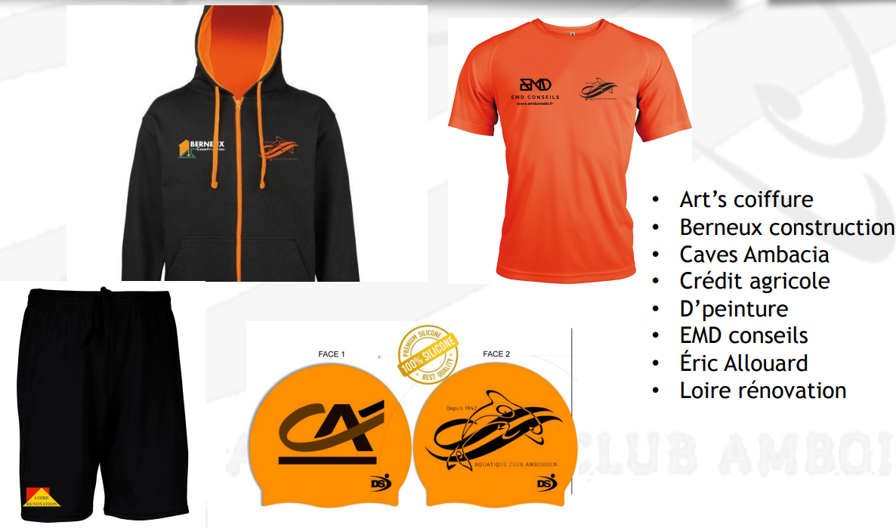
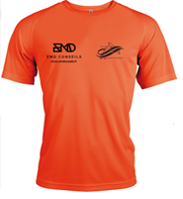
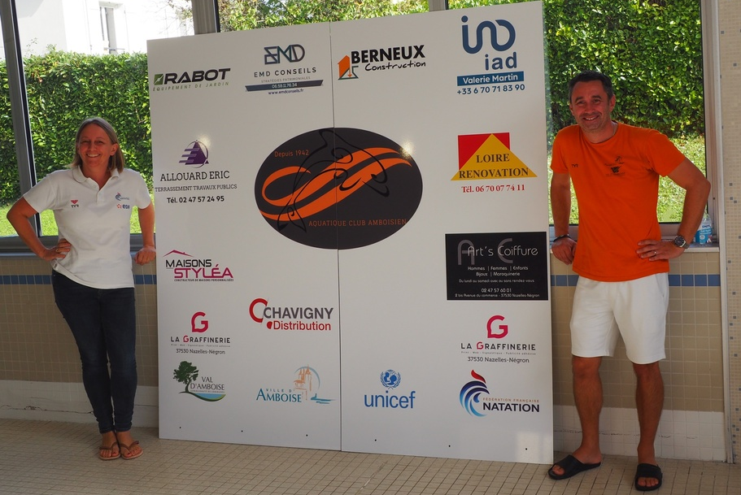

Diapositive 2
Les avantages des partenaires
Notoriété
Développer votre notoriété grâce à nos outils de communication (Site internet, réseaux socio, …)
Via le sponsor tenue une visibilité sur toutes les photos podiums, ainsi que pendant les compétions.
Prouver et démontrer votre investissement dans la vie locale auprès des pouvoirs publics.
Etendre votre rayonnement grâce à nos nageurs.
Communiquer auprès de plus de 100 foyers du Val d’Amboise sur votre activité.
Être mis en avant lors de nos différentes manifestations extra sportives (Vide grenier,…)
Proposer une opération commerciale auprès de nos adhérents afin de développer votre clientèle.
En retour nous vous donnerons un récépissé de don permettant une déduction sur vos impôts à hauteur de 60% de votre aide.
Offrir à ses salariés la possibilité de découvrir de nouvelles activités sportives.
Visibilité
Engagement local

Slide 13

Diapositive 2
Un partenariat Gagnant/Gagnant
R.S.E
Nos valeurs et engagements à votre service :
Qualité de vie au travail
Responsabilité Sociétale et Environnementale:
Engagement sur la protection des enfants 1er club ami de l’UNICEF en touraine
Engagement sur la sensibilisation à la gestion de l’eau avec l’UNICEF
Engagement « colosse aux pieds d’argile » prévention sur les violences sexuelles et harcèlements
« J’apprends à Nager » apprentissage avec 10 séances gratuites pour les enfants pour prévenir les noyades.
Qualité de vie au travail :
Remise pour vos salariés pour leur adhésion au club pour inciter à une activité sportive
Engagement local
Proposition JAN orienter sur les enfants de vos salariés
Réflexion sur l’organisation d’un challenge inter-entreprise

Slide 14
Diapositive 2
Un partenariat Gagnant/Gagnant
R.S.E
Nos valeurs et engagements à votre service :
Qualité de vie au travail
Le fond Amboise natation (FAN):
L’accès au fond Amboise Natation mobilise l’ensemble des acteurs Amboisiens municipalité (PRE), associations et entreprises
Dans la continuité du JAN pour les enfants issus de milieu défavoriser souhaitant faire de la natation leur sport
L’enfant et la famille adhérent à la charte du fond Amboise Natation
Le fond Amboise Natation prend en charge l’intégralité du coût d’une saison de natation (adhésion, licence, matériel, engagement en compétition, stage et logistique
Le coût complet d’année de natation est d’environ 500€
Engagement local

Slide 15
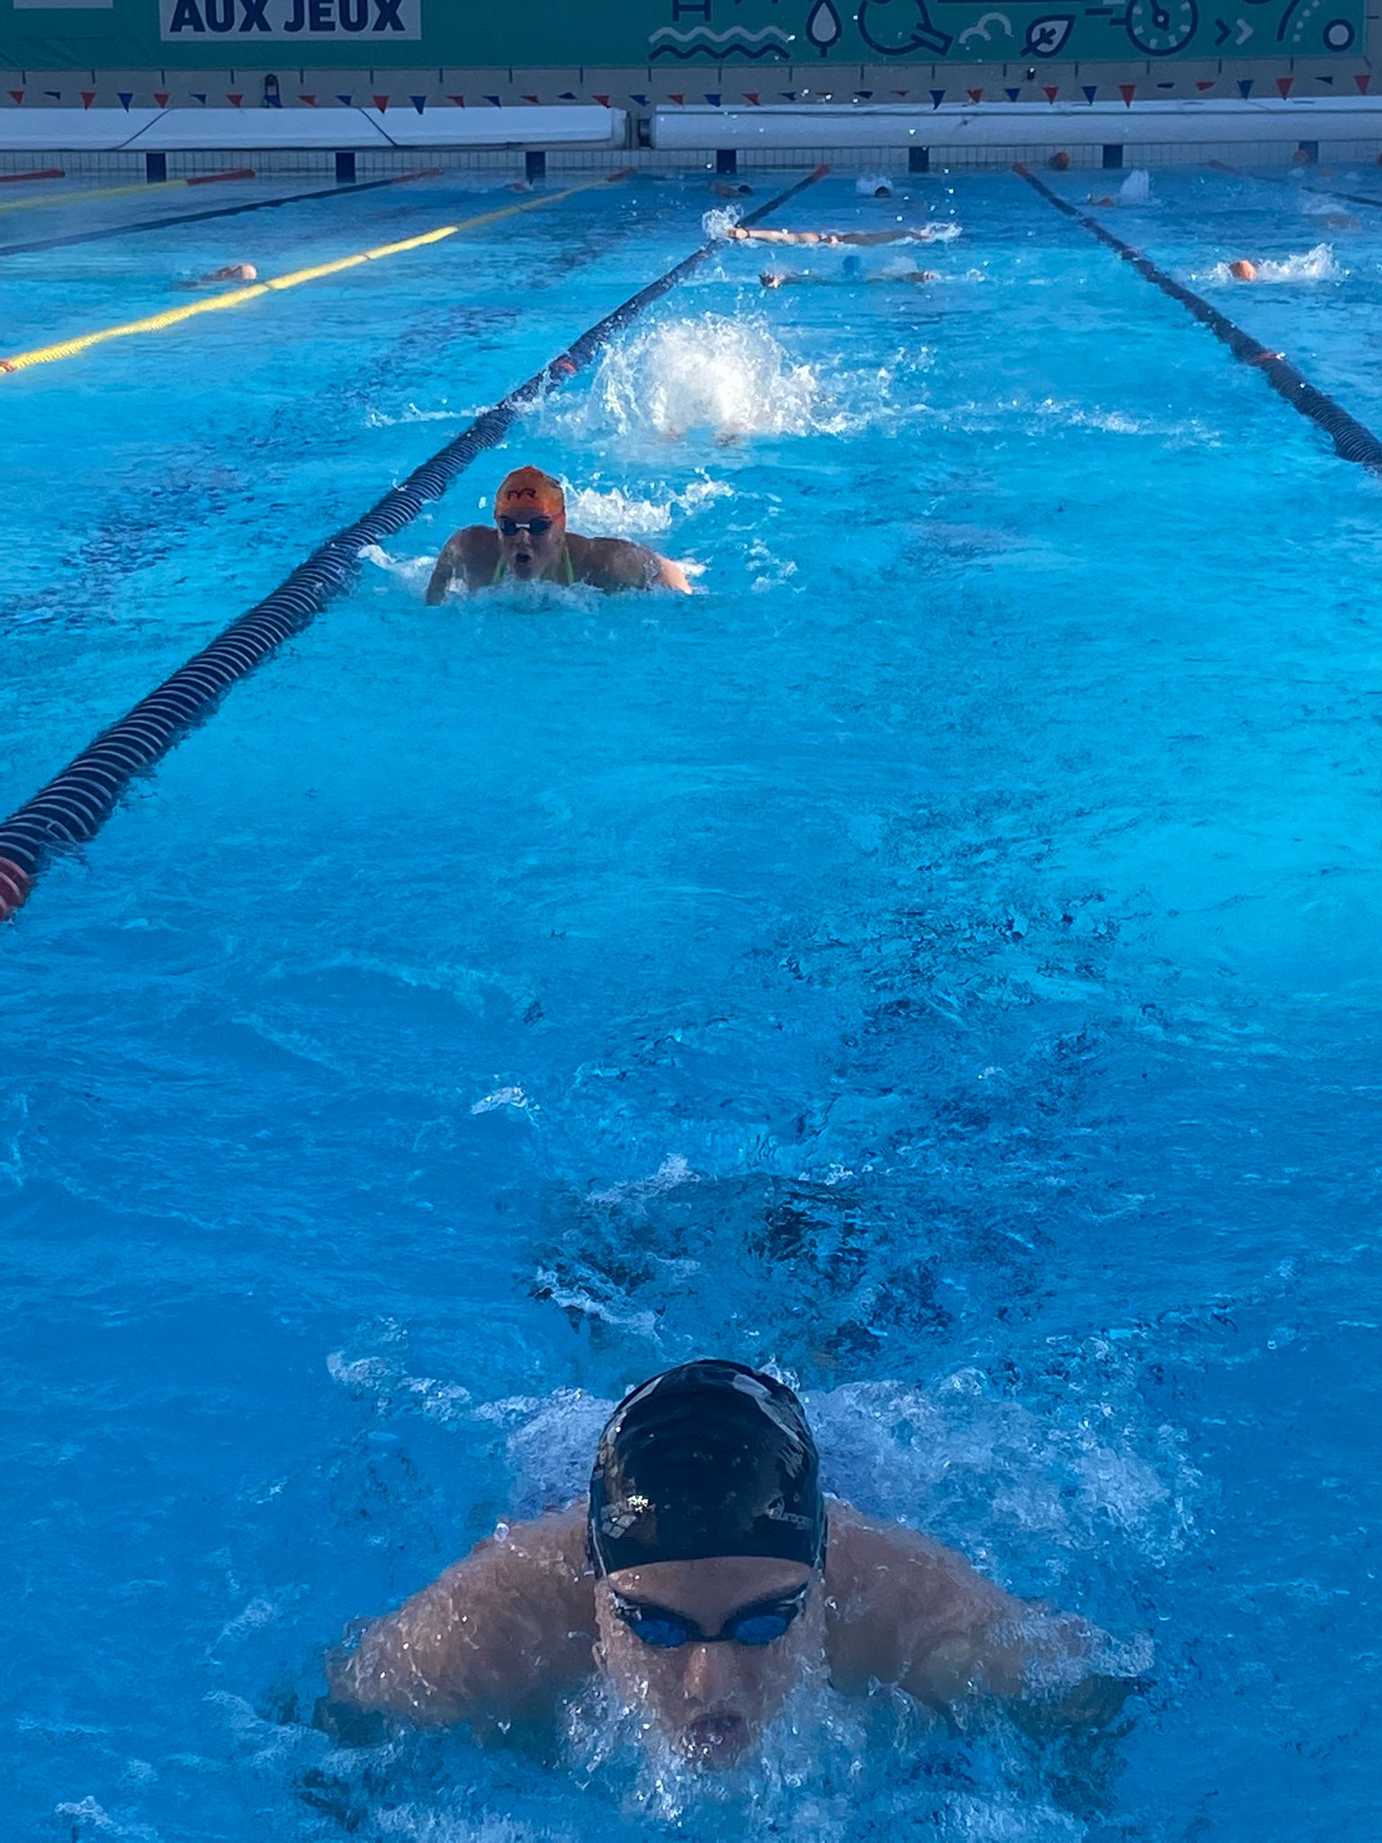
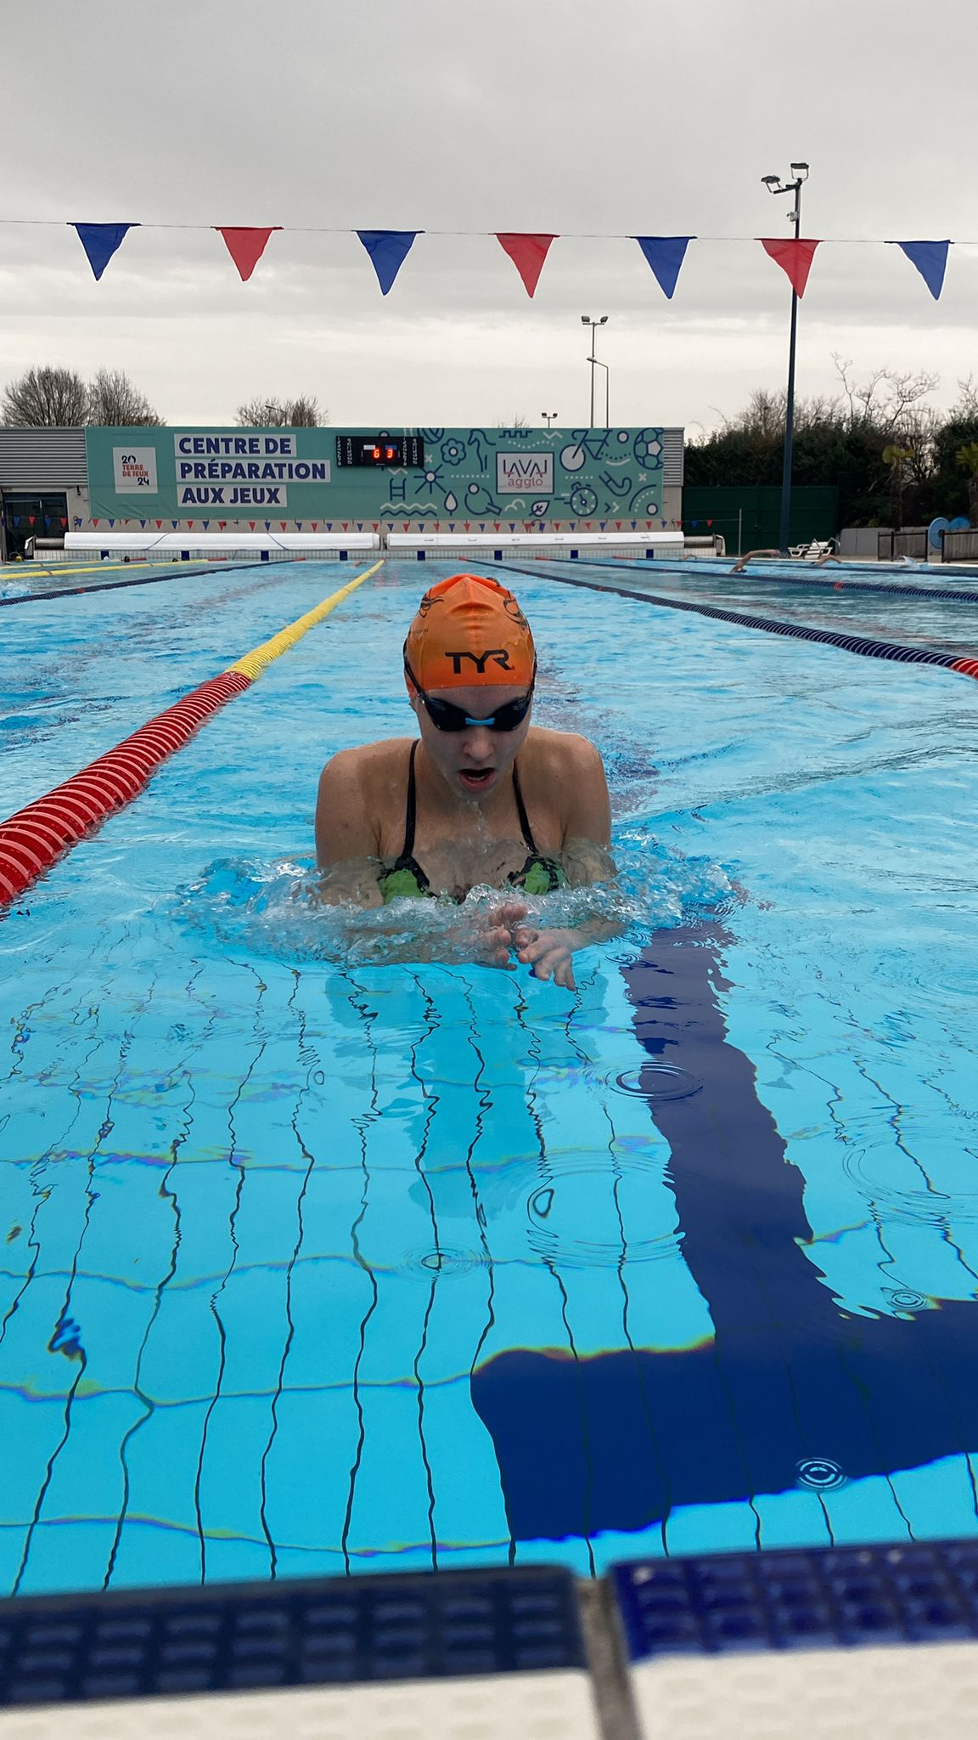
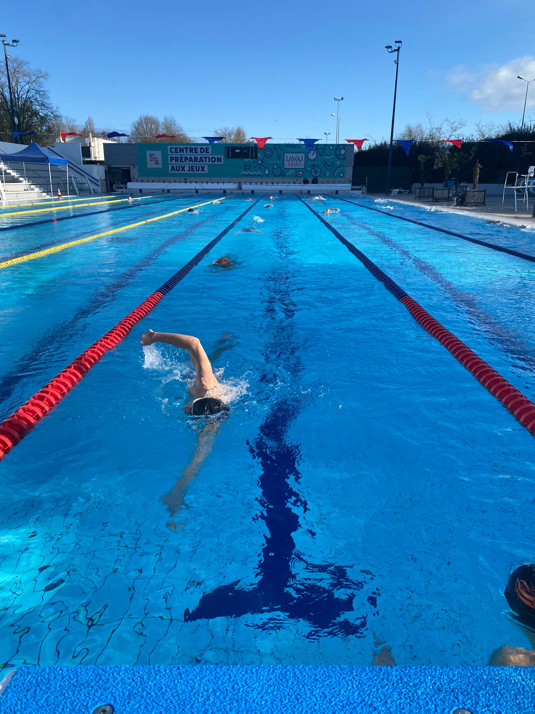
Diapositive 2
Portfolio

Slide 16
Diapositive 4
Possibilité d’engagement à la carte :
Pack & sponsoring tenue | Valeur Euros | Valeur après défiscalisation | Cocher le ou les choix
Sponsor classique | 200 € | 80 € | X
OPTIONS possibles :
Sponsor meeting | 1 100 € | 440 €
Sponsor Véhicule (grand format) | 1000 € | 400 €
Sponsor Véhicule (petit format) | 800 € | 320 €
Sponsor veste (engagement sur 3 ans) | 800 € / an | 320 €
Sponsor bonnet (engagement sur 3 ans) | 1 000 € / an | 400 €
Sponsor tee-shirt (engagement sur 3 ans) | 600 € / an | 240 €
Sponsor short (engagement sur 3 ans) | 300 € / an | 120 €
Mécénat fond natation | 500€/an | 200€
TOTAL | … € | … €
Sponsor Classique :
  Présence support podium
  Présence sur le site internet
  Remise de 10% pour vos salariés (hors activités compétitions)

Slide 17
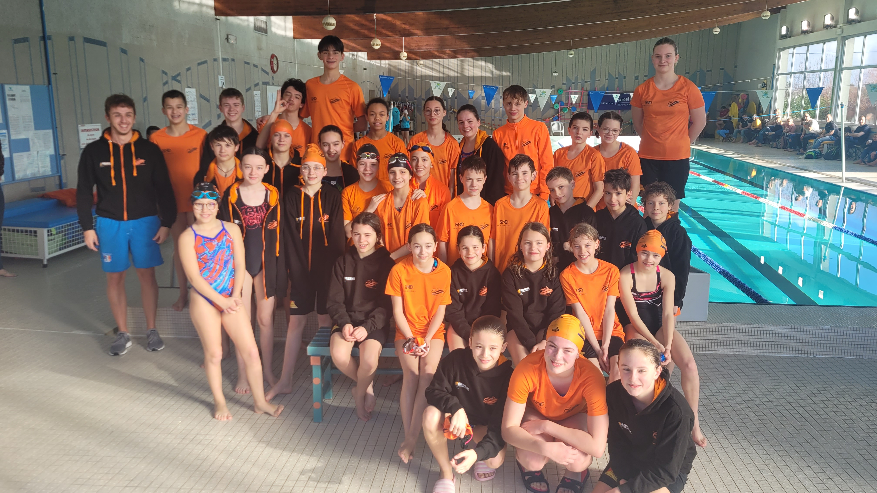
Diapositive 2
Portfolio
49
années
19 mars 2022
dernière compétition à
Georges Vallerey…

Slide 18
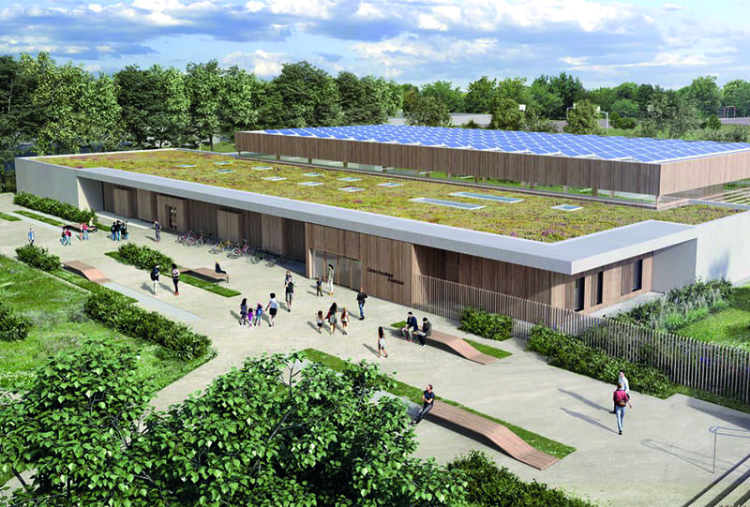
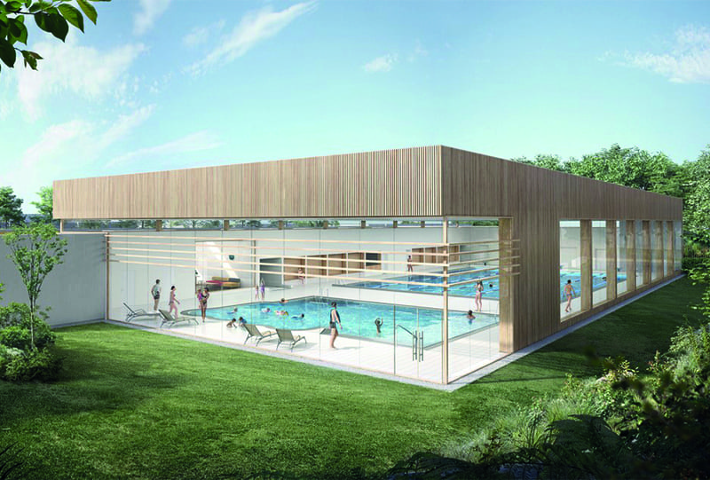
Diapositive 2
Portfolio
Un nouveau centre aquatique pour 2023
Le premier centre aquatique couvert à traitement d’eau biologique en France

Slide 19
Diapositive 15
MERCI DE VOTRE INTÊRET !
Vous êtes intéressé d’associer l’image de votre entreprise à celle du Club ACA natation en devenant un de nos partenaires, contactez nous ! :
Sébastien Frappier
acamboise.natation@gmail.com
06 42 76 90 44
Nous restons à votre disposition pour vous présenter ce projet avec plus de détails lors d'un rendez-vous. Dans l'espoir que vous serez sensible à cette demande, nous vous prions de recevoir, Madame, Monsieur, l'assurance de notre considération distinguée.
Pour l’ACA, les Co-présidents RIGOLLET Nathalie & FRAPPIER SEBASTIEN

